Slide 1
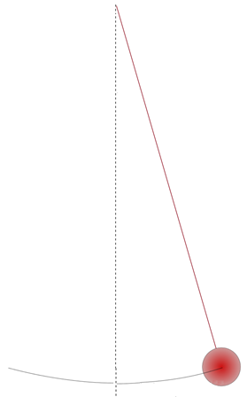
Pendule simple
Modèle simplifié :
Masse « ponctuelle »
Fil de masse négligeable

Slide 2
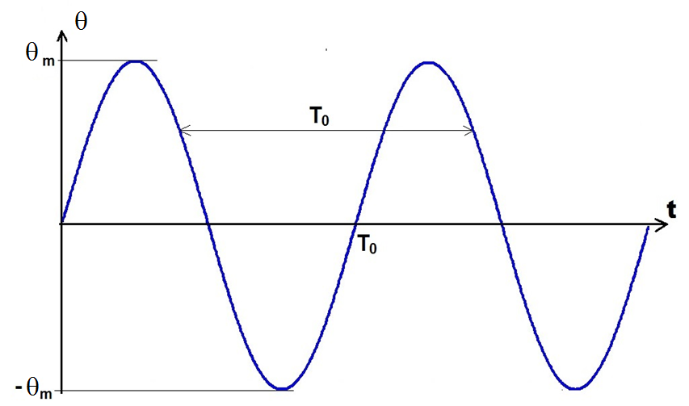
Amplitude angulaire θm et période propre T0
θ = θ_{m} sin(ω₀ t + φ)
X_{m} : amplitude (m)
ω₀ : pulsation (rad.s⁻¹) ;
ω₀ = 2π / T₀ = 2π f₀
période propre T₀ (s) fréquence propre f₀ (s⁻¹ = Hz)
φ : phase à l’origine des dates (situation à t = 0)

Slide 3
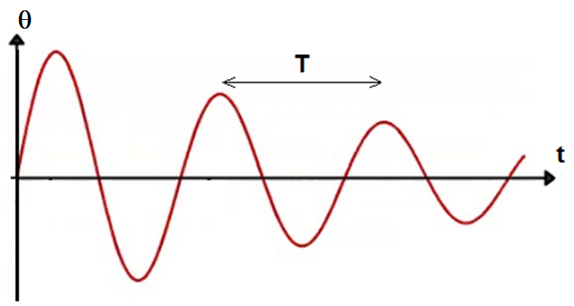
Forces de frottement : amortissement
θm diminue
Pseudo-période T
(≈ T0 si amortissement faible)

Slide 4
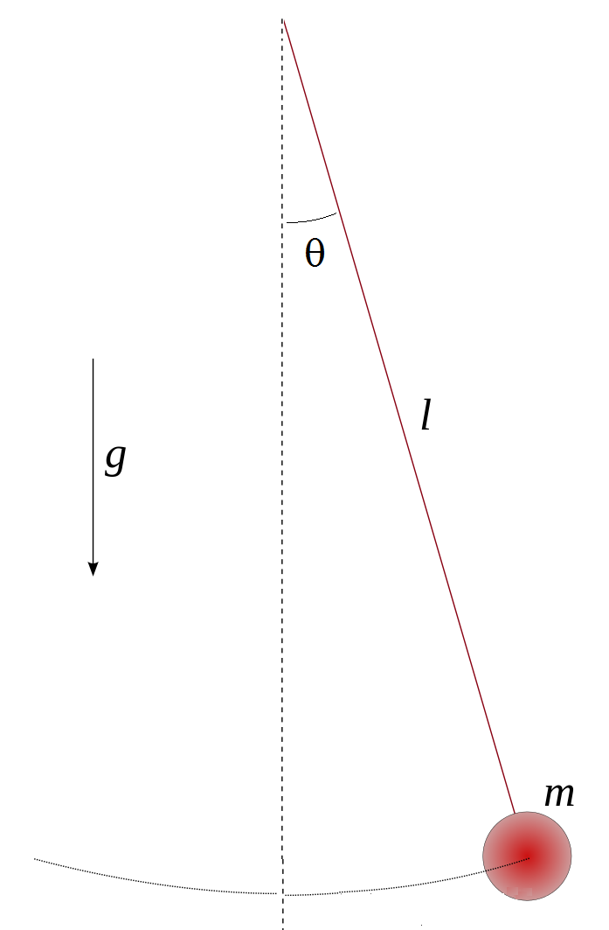
Paramètres
Longueur l : si l augmente T₀ augmente
Masse m : T₀ indépendante de m (?)
Pesanteur g : si g augmente T₀ diminue
Amplitude angulaire maximum θm
(mode de lancement des oscillations) :
T₀ indépendante des conditions de lancement (?)

Slide 5
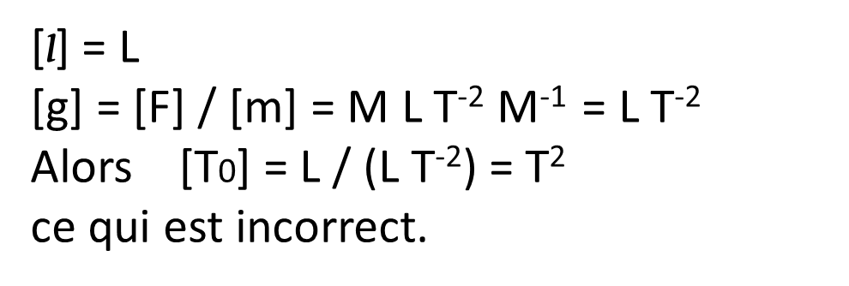

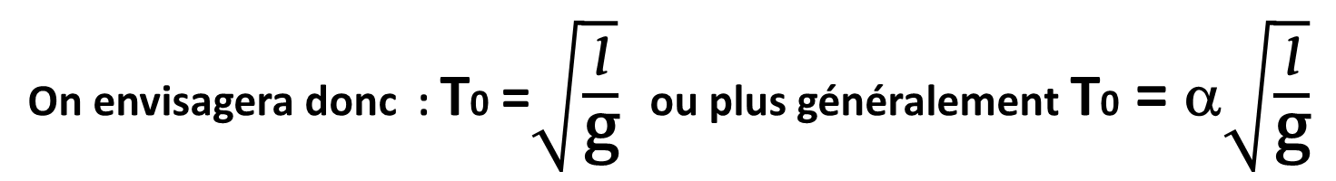
Relation envisageable : T0 = $\frac{\text{l}}{\text{g}}$ ?
Analyse dimensionnelle
[$\text{l}$] = L
[g] = [F] / [m] = M L T⁻² M⁻¹ = L T⁻²
Alors [T0] = L / (L T⁻²) = T²
ce qui est incorrect.
On envisagera donc : T0 =$\sqrt{\frac{\text{l}}{\text{g}}}$ ou plus généralement T0 = α$\sqrt{\frac{\text{l}}{\text{g}}}$

Slide 6
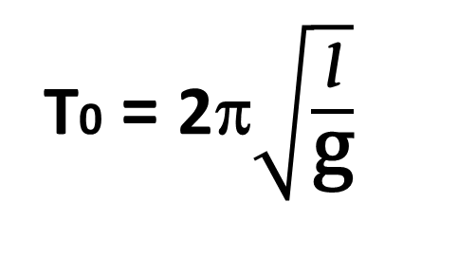
L’étude théorique et les vérifications expérimentales
montrent que :
T0 = 2π$\sqrt{\frac{\text{l}}{\text{g}}}$
et que T0 est approximativement
indépendante des conditions de lancement
et donc de θm pour les petites oscillations (θm < 10 degrés) :
isochronisme des petites oscillations.

Slide 7
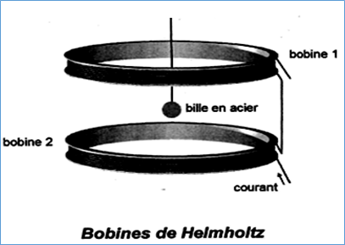
Pendule dans un champ magnétique :
Pour simuler l’influence de l’intensité de la pesanteur sur la période d’un pendule simple, on peut placer un pendule, constitué d’un fil et d’une bille en acier, à l’intérieur d’un dispositif créant un champ magnétique uniforme.
La bille en acier est soumise
à une force magnétique verticale qui se superpose (vectoriellement) au poids.

